Slide 1
Kafka
Aiden

Slide 2
大綱
Kafka 元件簡介
案例展示
Kafka 深度技術說明
效能測試

Slide 3
Why Kafka？
分散式，基於 Publish 與 Subscribe 的 Message System
存取時間複雜度為 O(1)，可支援到 TB 以上的資料量
高吞吐率，單機可支援每秒 100K 條訊息傳輸
支援 Server 間的分區（partition），還有 distributed consume，保證傳送順序
支援 batch 與 streaming

Slide 4
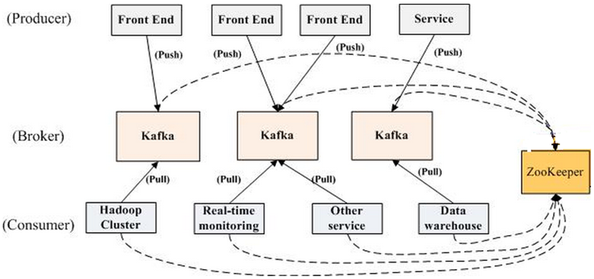
Kafka 架構
Kafka 有以下元件
Producer（Page View、Web Server log，效能資料如 CPU、Memory 等）
Broker（支持水平擴展，Broker 數量越多，Cluster 吞吐率越高）
Consumer Group
Zookeeper Cluster
Zookeeper 管理 Cluster 配置，選舉 leader，以及在 consumer group 發生變化時進行 rebalance
Producer 使用 push 模式將 message 發布到Broker，consumer使用pull模式從Broker訂閱並Consume message。

Slide 5
Kafka 元件 (一)
Broker
負責維護 Message 的持久（Persistence）與複製（Replication），包括資料要被保留在那個 Partition
Topic
每條發布到 Kafka 的 Message 都有一個類別，被稱為topic
實際上不同 topic 的 message分開存儲，邏輯上一個topic的 message 雖然保存於一個或多個Broker上，但用戶只需指定 message 的 topic
Partition
Parition 是物理上的概念，每個 topic 包含一個或多個partition，創建 topic 時可指定 partition 數量
每個 partition 對應於一個文件夾，該文件夾下存儲該 partition的數據和索引文件

Slide 6
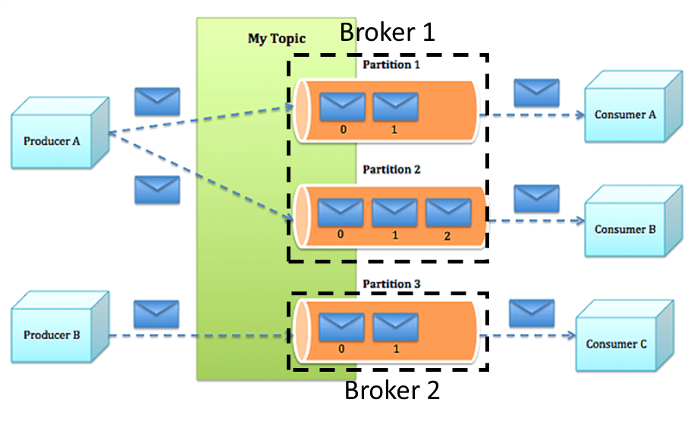
Kafka 元件 (二)
Producer
負責發布 message到 Kafka Broker
Consumer
Consume message，每個consumer屬於一個特定的consumer group（可為每個consumer指定group name，若不指定group name則屬於默認的group）
同一topic的一條 message只能被同一個 consumer group 內的一個consumerConsume，但多個consumer group可同時Consume這一 message

Slide 7
展示架構（Flume,Kafka）
Kafka
Java
Web Server
mytopic
Kafka
Consume
Console
Flume
Access_log
Message
Kafka
Produce
Message

Slide 8
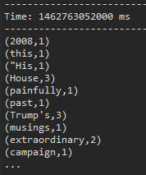
展示架構（Flume, Kafka, Spark）
Kafka
Java
Console
mytopic
Kafka
Consume
Spark
Streaming
Flume
article
Message
Kafka
Produce
Message

Slide 9
Push vs. Pull
由 producer 向Broker push message 並由 consumer 從 Broker pull message
Facebook 的 Scribe 和 Cloudera 的 Flume 則是用push模式
Push 模式和 pull 模式各有優劣
Push 模式很難適應 Consume 速率不同的 Consumer，因為 message 發送速率是由 Broker 決定的
Push 模式的目標是盡可能以最快速度傳遞 message，但是這樣很容易造成consumer來不及處理 message ，典型的表現就是拒絕服務以及網絡擁塞
而 pull 模式則可以根據 consumer 的能力以適當的速率Consume message。

Slide 10
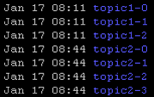
Topic & Partition
Topic 在邏輯上可以被認為是一個queue，每次 Produce 或是 Consume 都必須指定 topic，可以簡單理解為必須指明把這條Message放進那個queue裡
為使吞吐率可以水平擴展，物理上把 topic 分成一個或多個partition，每個 partition 在物理上對應一個文件夾，該文件夾下儲存這個 partition 的所有Message和索引文件。
每個日誌文件都是 log entries，每條 Message 都有一個當前partition下唯一的 64 位元的 Offset，說明Message的起始位置
實際儲存的格式如下： message length ： 4 bytes (value: 1+4+n) magic value ： 1 byte crc ： 4 bytes payload ： n bytes

Slide 11
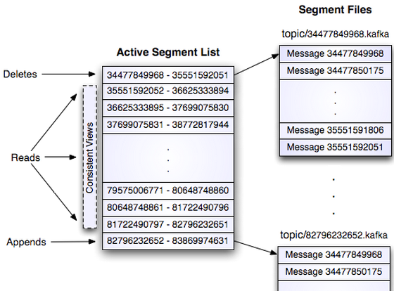
Log entry format
log entries 不是只由一個文件構成，而是分成多個 segment
每個 segment 名稱為該 segment 第一條Message的 Offset和“.Kafka”組成。
另外會有一個索引文件，它標明了每個segment下包含的 log entry 的 Offset 範圍

Slide 12
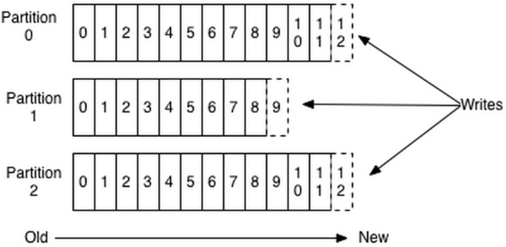
Partition
每條 Message 都被 append 到某 partition 中，因為是循序讀寫因此效率非常高
循序讀寫效率比隨機讀寫效率還要高，這是 Kafka 高吞吐率的一個很重要的保證
Message 被發送到 Broker 時，會根據 partition 規則選擇放到哪一個partition
在合理的規則情況下，所有 Message可以均勻分佈到不同的partition裡，這樣就實現了水平擴展
如果一個 topic 對應一個文件，那這個文件所在的機器 I/O 將會成為這個 topic 的性能瓶頸，而 partition 解決了這個問題

Slide 13
資料持久
傳統的 message queue 會刪除已經被 Consume 的Message，但Kafka 基本上會保留所有的Message，並提供兩種策略去刪除資料：
基於時間
基於partition文件大小。
Kafka會為每一個 consumer group 保留一些 metadata
當下被 Consume 的 Message 的 position，也就是 Offset
Offset 由 consumer 控制，正常情況下在 Consume 完一條Message 後線性增加這個 Offset
Offset 由 consumer 控制，所以 Broker 是無狀態的
Broker 不需要標記哪些 Message 被哪些 consumer過或是保證同一個consumer group只有一個 consumer 能 Consume某一條Message，因此也就不需要鎖機制，可以保證高吞吐率
# The minimum age of a log file to be eligible for deletion log.retention.hours=168
# The maximum size of a log segment file. When this size is reached a new log segment will be created. log.segment.bytes=1073741824

Slide 14
Replication
提供 partition 級別的replication，數量可在$Kafka_HOME/config/server.properties中配置
default.replication.factor = 1
Replication 與 leader election 提供自動的failover機制
Replication 對 Kafka 的吞吐率是有一定影響的，但極大的增強了可用性
replication 數量預設為 1，每個 partition 都有一個唯一的 leader，所有的讀寫操作都在leader上完成
一般 partition 的數量大於等於Broker的數量，並且所有 partition 的 leader 均勻分佈在 Broker上。
對於 Kafka 正常的兩個判斷條件：
一是保持與 Zookeeper 連線的 session(這個通過Zookeeper的heartbeat機制來實現
二是 follower（partition）必須能夠及時將 leader 的 writing 複製過來，不能落後太多（follower複製的Message落後於leader後的條數超過預定值）

Slide 15
Replication 保護機制
Leader 會 track 在“in sync”的 node list，如果一個 follower 當機，或者落後太多，leader將把它從 “in sync”ist中移除
一條 Message 只有被“in sync” list 裡的所有 follower 都從 leader 複製過去才會被認為已提交
避免部分數據被寫進 leader，還沒來得及被任何follower複製就宕機了，而造成數據丟失（consumer 無法 Consume這些數據）
而對於producer而言，它可以選擇是否等待 Message commit，可以通過 request.required.acks 來設置
這種機制確保了只要“in sync” list有一個或以上的 follower，一條被commit的Message就不會丟失。

Slide 16
Leader election
Follower 可能落後許多或者crash了，所以必須確保選擇最新的 follower 作為新的leader
新的 leader 必須擁有原來的 leader commit 的所有Message
要有所取捨，如果 leader 在標明一條 Message被commit前等待更多的follower確認，那之後就有更多的follower可以作為新的leader，但這也會造成吞吐率的下降。
Kafka所使用的leader election算法更像微軟的 PacificA 算法
PacificA: Replication in Log-Based Distributed Storage System
http://research.microsoft.com/pubs/66814/tr-2008-25.pdf
Zookeeper 中動態維護了一個 ISR（in-sync replicas） set，這個set 裡的所有 replica 都跟上了 leader，只有ISR裡的成員才有被選為leader的可能

Slide 17
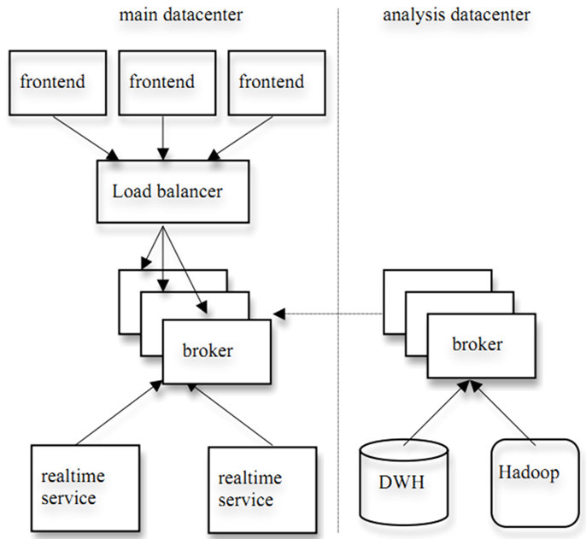
Consumer group
每一個 consumer 都屬於一個consumer group，每一條 Message只會被同一個 consumer group 裡的一個consumer Consume
不同 consumer group可以同時Consume同一條Message
同時提供離線處理和實時處理

Slide 18
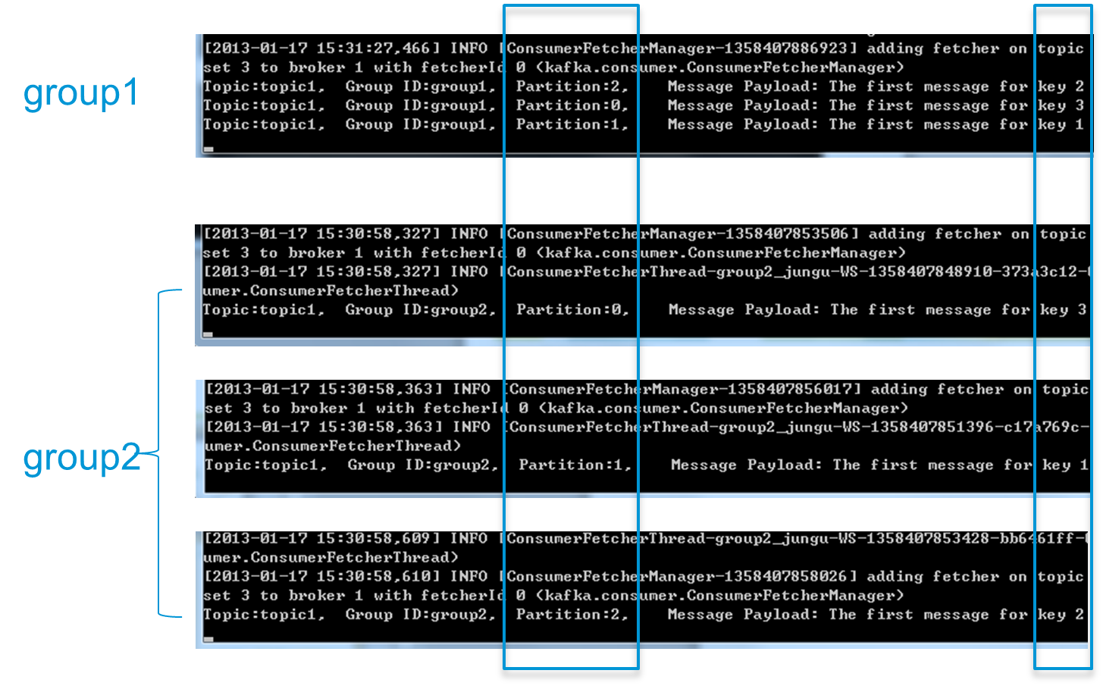
測試

Slide 19
Consumer Rebalance
Kafka 每一個 consumer 只會 Consume某一個或多個特定partition的 message，而每個 partition 的數據只會被某一個特定的consumer所Consume
缺點是無法讓同一個 consumer group 裡的 consumer 均勻Consume數據
優點是每個 consumer不用大量的跟 Broker通信，減少通信開銷，同時也降低了分配難度，實現也更簡單，保證每個 partition 裡的數據也是有序被 Consume
Consumer 數量與 Partition 數量相對關係
如果 consumer group 中 consumer 數量少於partition數量，則至少有一個 consumer 會 Consume 多個 partition 的數據
如果 consumer 的數量與 partition 數量相同，則正好一個consumer Consume一個partition的數據
如果consumer的數量多於partition的數量時，會有部分consumer無法Consume該topic下任何一條Message。

Slide 20
Deliver guarantee
有三種選擇：
At most once：Message可能會丟，但絕不會重複傳輸
At least one：Message絕不會丟，但可能會重複傳輸
Exactly once：每條Message肯定會被傳輸一次且僅傳輸一次
Producer to Broker guarantee
目前默認情況下一條 Message 從 producer 和Broker是確保了At least once ，但可通過設置producer異步發送實現 At most once
要做到 Exactly one 可以透過 Producer 生成類似 primary key 的東西，當有異常時就 retry（尚未實做）
Broker to Consumer guarantee
當讀取訊息後做 commit，下次就會從下一個訊息讀取，也可以設定 auto commit，基本上已經可以完成 Exactly once
訊息需要處理，commit 跟處理先後有很大關係
讀取後先 commit 再處理：資料處理失敗無法復原
讀取後先處理再 commit：資料有可能重複處理
如果一定要做到Exactly once ，就需要協調 Offset 和實際操作的輸出有一種作法是兩階段提交（2 Phase commit）

Slide 21
效能測試
硬體規格
Client
CPU：i7-4790 3.60Ghz
Memory：24G
Server（虛擬機）
CPU：i7-4790 3.60Ghz
Memory：2G
測試方法
模擬同時 500 個 Thread，每個 Thread 寫入 10000 個訊息
每個 Thread 內容為一組 UUID
e893d7ee-cda0-41a1-acbf-24094e89c209
短訊息對於 Kafka 比較吃力

Slide 22
測試結果
單純 Producer 測試
Producer | Replication | Guarantee | Rate（message/second）
1 | 無 | 無 | 71, 428
1 | 3 | 異步 | 69, 730
1 | 3 | 同步 | 65, 490
Producer + Consumer 測試
Producer | Consumer | Replication | Guarantee | Rate（message/second）
1 | 1 | 3 | 無 | 64, 310
Consumer 測試
Consumer | Rate（message/second）
1 | 940,521
3 | 2,615,968

Slide 23
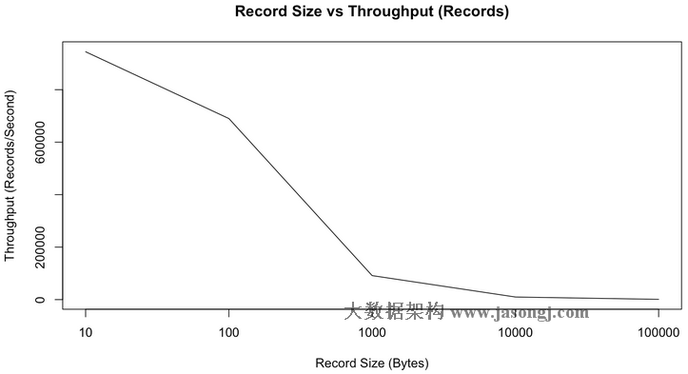
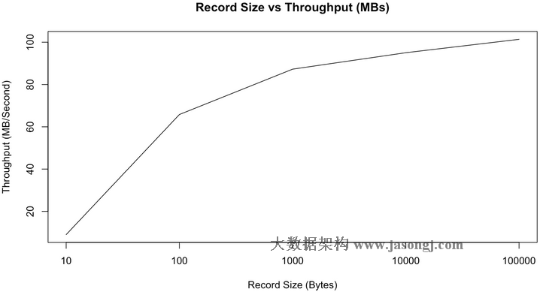
參考結果
短Message對Kafka來說是更難處理的使用方式，可以預期，隨著Message長度的增大，records/second會減小，但MB/second會有所提高。下圖是records/second與Message長度的關系圖。

Slide 24
後續研究
Kafka 與 Spark Streaming 整合
整合 Ambari
Kafka Kafka 監控、告警、健康度狀況判斷（with Ambari）
CPU、Memory、Disk、Network
Ambari 平台也有將 Kafka 整合，正在評估可否也已 Ambari 平台架設
Kafka Scaling 研究

